Slide 1
济南市2020年春季学期延期开学网络学习资源
济南市2020年春季学期延期开学网络学习资源
初中历史七年级
初中历史七年级
七年级下册第二单元质量检测试题选择题讲评
七年级下册第二单元质量检测试题选择题讲评
山东省济南甸柳第一中学 辛春
山东省济南甸柳第一中学 辛春
济南市教育教学研究院监制
济南市教育教学研究院监制

Slide 2
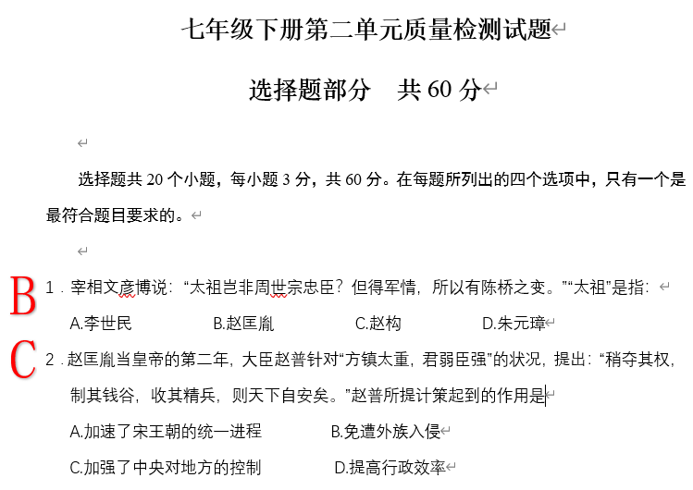
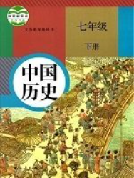
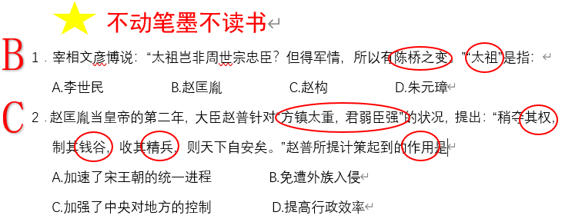
课前准备及要求：
1.七年级下册第二单元质量检测试题选择题及答案
2.七年级下册历史课本，以便查阅知识点
3.红笔，以便标记、备注

Slide 3
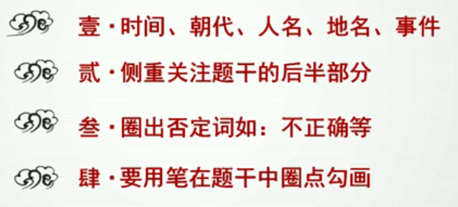
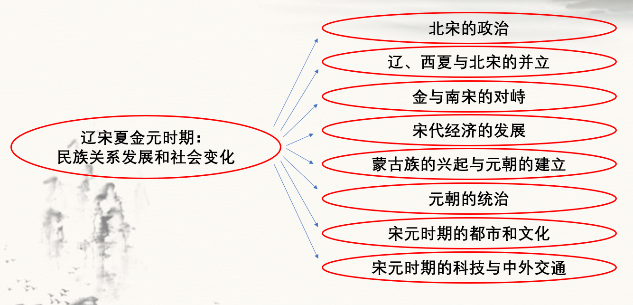
选择题做题步骤：
1.读题干，找出关键词（审题的四个方法）
2.读选项，联系所学，选出正确选项
3.读答案，拓展练习，构建知识体系

Slide 4
1．宰相文彦博说：“太祖岂非周世宗忠臣？但得军情，所以有陈桥之变。”“太祖”是指：
A.李世民
B.赵匡胤
C.赵构
D.朱元璋
线索
问题
【解析】考查对“北宋的建立”相关史实的识记。赵匡胤在陈桥驿发动兵变夺取后周政权，建立北宋。
【拓展】“黄袍加身”“杯酒释兵权”都与赵匡胤有关

Slide 5
2．赵匡胤当皇帝的第二年，大臣赵普针对“方镇太重，君弱臣强”的状况，提出：“稍夺其权，制其钱谷，收其精兵，则天下自安矣。”赵普所提计策起到的作用是（ ）
A.加速了宋王朝的统一进程
B.免遭外族入侵
C.加强了中央对地方的控制
D.提高行政效率
问题
唐末以来藩镇割据中央式微
【解析】考查对“宋太祖强化中央集权”相关史实的理解。宋太祖吸取唐末及五代十国藩镇割据的教训，采纳了赵普的建议，此举旨在削弱地方节度使，加强中央对地方的控制。

Slide 6
【回归课本，定位相关知识点】
宋太祖加强中央对地方的控制的具体措施：
杯酒释兵权，派文臣担任各地长官；
军权——收其精兵
知州三年一换，州县长官频繁调动，设置通判分权； 政权——稍夺其权
取消节度使收税的权利，设转运使，地方财赋收归中央。 财权——制其钱谷

Slide 7
3．宋朝儿童念的《神童诗》，一开头就是“天子重英豪，文章教尔曹；万般皆下品，唯有读书高”。当时民间还流行着这样的俗话“做人莫做军，做铁莫做针”。材料主要表明，宋朝：
A.等级森严
B.商业繁荣
C.重农抑商
D.重文轻武
线索
问题
【解析】考查对“宋朝重文轻武”相关史实的理解。为防止唐末以来武将专横跋扈的弊端，宋太祖有意重用文臣掌握军政大权，此后成为宋朝一直延续的重文轻武政策。

Slide 8
4． “兵无常帅，帅无常师”“兵不识将，将不识兵”“元戎不知将校之能否，将校不识三军之勇怯,各不相管辖”，此类现象最有可能出现于：
A.汉朝
B.隋朝
C.唐朝
D.宋朝
线索
问题：问时期
【解析】考查对“宋太祖强化中央集权”相关史实理解。宋太祖为加强中央集权，解除禁军将领的兵权，控制对军队的调动，调动军队将领，割断将领与士兵和地方的联系，使“兵不识将，将不专兵”。

Slide 9

问题
5．对表格中大事年表解读正确的是：
A.各民族政权始终处于战争状态
B.北宋政权存在不超过一百年
C.辽与南宋维持相对和平的局面
D.各民族政权并立与力量消长
【解析】考查对“宋朝民族政权并立”相关史实的归纳。全面分析表格，可用排除法确定答案。

Slide 10
6．澶渊之盟后，宋辽边境“生育繁息，牛羊被野（遍地），戴白之人，不识干戈（战争）”。这说明：
A.北宋的军事力量遭到极大的打击
B.宋辽双方建立了平等友好的关系
C.南方社会经济出现了繁荣的局面
D.宋辽之间维持了长久的和平局面
问题
线索
【解析】考查对“辽、西夏与北宋的对峙局面”相关史实理解。“澶渊之盟”后很长时间，辽宋之间保持着和平局面。

Slide 11
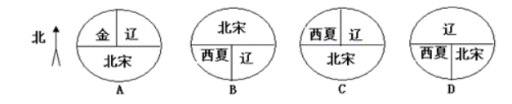
问题
7．下列能正确反映北宋与少数民族政权并立的示意图是：
【解析】考查对“宋朝民族政权并立”相关史实的识记。
【拓展】用图示法归纳、总结宋元时期民族政权并立、更迭的情况

Slide 12
西夏
辽
西夏
金
西夏
金
北宋
北宋
南宋
元
元
蒙古
南宋
南宋

Slide 13
8．岳飞名句“壮志饥餐胡虏肉，笑谈渴饮匈奴血”中的“胡虏”、”匈奴”在这里借指：
A.契丹的统治者
B.辽的统治者
C.女真的统治者
D.党项的统治者
线索
问题
【解析】考查对“女真族的崛起”和“岳飞抗金”相关史实的识记、理解。完颜部阿骨打完成女真族的统一，建立女真政权，国号大金。金军灭掉辽和北宋后，南下进攻南宋。南宋抗金将领岳飞等奋起抵抗金军。

Slide 14
9．小明同学进行探究性学习，他收集了“契丹的兴起”“澶渊之盟”“宋夏和战”“岳飞抗金”的相关资料。由此可知，他探究的主题是：
A.中华文明的起源
B.统一国家的建立
C.民族关系的发展
D.繁荣与开放的社会
线索
问题
【解析】考查对“宋朝民族政权并立”相关史实的归纳。
【拓展】第5-9题，均与“宋元时期的民族关系”有关。可充分利用思维导图的方式来帮助记忆。

Slide 15
辽与北宋的和战：澶州之战、澶渊之盟
辽、西 夏 与 北宋的并立
宋夏之战 、 和议 、 边界贸易
辽宋夏金元时期：民族关系发展
金 与 南 宋 的对峙
岳飞抗金、郾城大战、宋金和议、宋金对峙
蒙古族的兴起与元朝的建立
蒙古统一，蒙古灭西夏和金，元朝的建立、回族形成、行省制

Slide 16
10．“宋代经济的大发展，特别是商业方面的发展，或许可以恰当地称之为中国的‘商业革命’”。材料中宋代“商业革命”的突出表现是指:
A.从越南引进优良品种占城稻
B.四川地区出现了世界最早的纸币
C.长江流域和太湖流域已成为全国最重要的粮仓
D.长安成为当时繁华的国际性大都会
农业
问题
宋
线索
唐
【解析】考查对“宋代经济的发展”相关史实的理解。可根据题意用排除法确定答案。

Slide 17
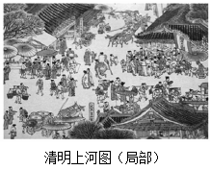
11．法国史学家丹纳说：“要理解一件艺术品或一个艺术家，必须要正确地设想他们所处的时代的精神和风俗概况。”下图反映的社会风貌主要是:
A.民族政权并立 B.商业繁荣 C.经济重心南移 D.科技发达
问题
线索
【解析】考查对《清明上河图》的认识。《清明上河图》描绘了北宋东京汴河沿岸的风光和繁华景象，画面上的人物、街市、村野、车船等，安排得错落有致，是我国美术史上不朽作品，反映了宋代商业经济的繁荣和城市的发展。

Slide 18
12．海关是国家进出口管理机关。我国早在宋朝就在主要港口设立了与之相当的机构，它是：
A.十三行
B.市舶司
C.澎湖巡检司
D.东市
问题
线索
【解析】考查对“宋朝的海外贸易”相关史实的识记。宋朝的海外贸易超过了前代，广州、泉州是闻名世界的大商港，朝廷鼓励海外贸易，在主要港口设立市舶司加以管理。
【拓展练习】南宋时期，有一位阿拉伯商人运载一批货物到泉州销售，他抵达泉州后应到哪个机构办理手续：
A.县衙 B.广州十三行 C.市舶司 D.海关

Slide 19
13．穿越时光隧道，来到历史上某个朝代，看见城市里有热闹的娱乐兼营商业的“瓦子”，瓦子里有专供演出的圈子“勾栏”，供住宿的邸店很多。由此确定来到的朝代是：
A.汉朝
B.唐朝
C.宋朝
D.明朝
线索
问题
【解析】考查“宋元时期的都市生活”相关史实。宋代娱乐兼营商业的场所，叫做“瓦子”，瓦子中圈出专供演出的圈子，称为“勾栏”。

Slide 20
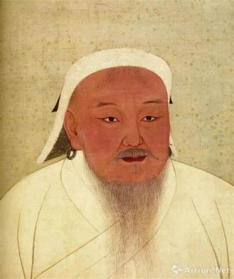
14．马克思在谈到如图人物时曾说:”他戎马倥偬,征战终生,统一了蒙古,为中国统一而战……“如图这位历史人物是
A.成吉思汗 B.元世祖 C.顺治帝 D.渥巴锡
问题
线索
【拓展练习】毛泽东《沁园春•雪》中说：“唐宗宋祖，稍逊风骚，一代天骄，成吉思汗，只识弯弓射大雕”，其中“宋祖”和“一代天骄”分别是：
A.赵匡胤和铁木真 B.赵匡胤和忽必烈
C.赵构和铁木真 D.赵构和忽必烈
【解析】考查“成吉思汗统一蒙古”相关史实。成吉思汗是对铁木真的尊称，被誉为“一代天骄”，他的主要贡献是统一了蒙古草原,建立蒙古政权。要注意区分：是成吉思汗铁木真建立了蒙古政权，元世祖忽必烈改国号为元。

Slide 21
15．下列朝代都是结束分裂、统一国家的政权，他们出现的先后顺序是：
A.隋朝、秦朝、元朝
B.秦朝、元朝、隋朝
C.秦朝、隋朝、元朝
D.隋朝、元朝、秦朝
线索
问题
【解析】考查“秦统一中国”、“隋朝的统一”、“元朝的统一”相关史实的识记。①秦朝在公元前221年完成统一；②隋朝在589年完成统一；③元朝在1279年完成统一。

Slide 22
16．“蒙古等边疆各族，成批迁往内地，汉族人也大量来到边疆，契丹、女真等族人民较早进入黄河流域，各族人民杂居相处，互相通婚，逐渐融合，开始形成一个新的民族。”中“新的民族”指下列哪一民族:
A.蒙古族
B.回族
C.吐蕃族
D.维吾尔族
线索
问题
【解析】考查对“回族的形成”相关史实的识记。元朝时期，各民族长期共同生活，逐渐融合，形成新的民族回族。回族的形成是元朝的统一促进民族融合的表现。

Slide 23
17．台湾岛南北纵长约395千米，东西宽度最大约145千米，是我国第一大岛，历史上中央政府首次在台湾地区正式建立的行政机构是：
A.澎湖巡检司
B.台湾府
C.琉球巡检司
D.台湾巡检司
线索
问题
澎湖
澎湖巡检司
（古）琉球——（今）台湾
【解析】考查对“元朝对边疆地区的管辖”相关史实的识记。元朝在澎湖岛设置澎湖巡检司，负责管辖澎湖和琉球，这是历史上首次在台湾地区正式建立的行政机构。

Slide 24
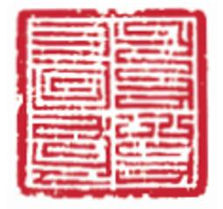
18．右图为元朝时宣政院的印章。在当时，盖有此印章的官方文书，最有可能送达下列哪一地区：
A.西藏 B.新疆 C.台湾 D.辽阳行省
问题
线索
【拓展练习】洁白的哈达、浓香的青稞酒、雄伟的布达拉宫……这就是美丽的西藏。西藏正式成为中央政府直接管辖的行政区域的标志是：A.市舶司的设置 B.中书省的确立
C.宣政院的设立 D.驻藏大臣的设置
元宣政院印
【解析】考查对“元朝对边疆地区的管辖”相关史实的识记。元朝对西藏地区行使行政管理权，设立宣慰使司都元帅府，由宣政院直接统辖，掌管西藏的军民各项事务。从此，西藏地区正式成为中央直接管辖的地方行政区域。

Slide 25
19．北宋杰出的科学家沈括在《梦溪笔谈》中指出用这种技术印书：“若止印三二本,未为简易;若印数十百千本，则极为神速”。文中描述的这种技术是:
A.拓印刻石
B.雕版印刷术
C.活字印刷术
D.双色套印
问题
线索
【解析】考查对“活字印刷术的发明”相关史实的理解。活字印刷术由北宋匠人毕昇发明，是宋代印刷技术的新突破，大大节约了印刷成本，提高了印刷速度，促进了文化的传播。
【拓展练习】科学家沈括在《梦溪笔谈》中记载：“用胶泥刻字，……火烧令坚。……一板印刷，一板已自布字。……更互用之，瞬息可就。”这项科技成就是：
A.蔡伦改进造纸术 B.华佗制成“麻沸散”
C.雕版印刷术的发明 D.毕昇发明活字印刷术

Slide 26
20．某位史学家说:"这一时期,是我国古代科技的一个高峰时期,对世界产生重大影响的三大发明在这一时期进一步发展和最终完成。” “这一时期”是指：
A.秦汉时期
B.唐宋时期
C宋元时期
D明清时期
线索
问题
【解析】考查对“四大发明对世界文明发展的贡献”相关史实的理解。造纸术和活字印刷术对人类文明的发展产生了重大影响；指南针大大促进了世界远洋航海技术的发展；火药和火器制造推动了欧洲社会的变革。其中造纸术出现在汉代，活字印刷术的发明和指南针、火药的广泛应用是在宋代。

Slide 27
20．某位史学家说:"这一时期,是我国古代科技的一个高峰时期,对世界产生重大影响的三大发明在这一时期进一步发展和最终完成。” “这一时期”是指：
A.秦汉时期
B.唐宋时期
C宋元时期
D明清时期
【拓展练习】弗兰西斯.培根曾说：“这三种东西曾改变了整个世界的面貌和状态，第一种是在文字方面，第二种是在战争上，第三种是在航海上。”这里的“第二种”指的是
A指南针 B造纸术 C印刷术 D火药
【解析】考查对“四大发明对世界文明发展的贡献”相关史实的理解。造纸术和活字印刷术对人类文明的发展产生了重大影响；指南针大大促进了世界远洋航海技术的发展；火药和火器制造推动了欧洲社会的变革。

Slide 28
学以致用，举一反三
国泰民安，海晏河清

Slide 29
济南市2020年春季学期延期开学网络学习资源
制作单位：山东省济南甸柳第一中学
录制时间：2020.05

